Slide 2
Afsluitend woord

Slide 3
What’s new….
Start academiejaar :
Groen
Ventilatie
Opnames
Monitoraat: website – introfilmpje
Infrastructuur
Levenslang leren

Slide 4
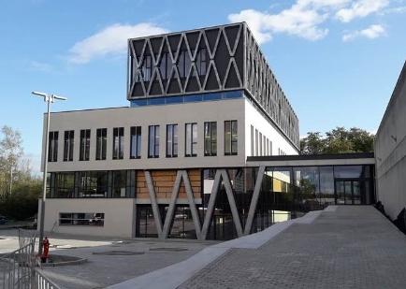
Ingebruikname practicum gebouw campus heymans (januari 2020)

Slide 5
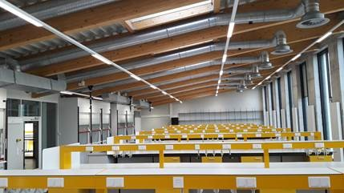
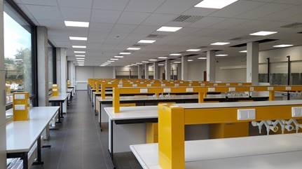
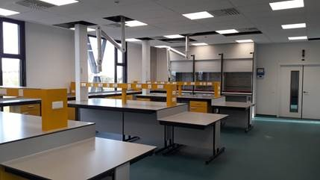
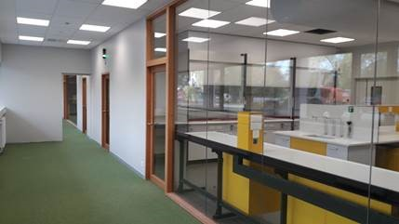

Slide 6
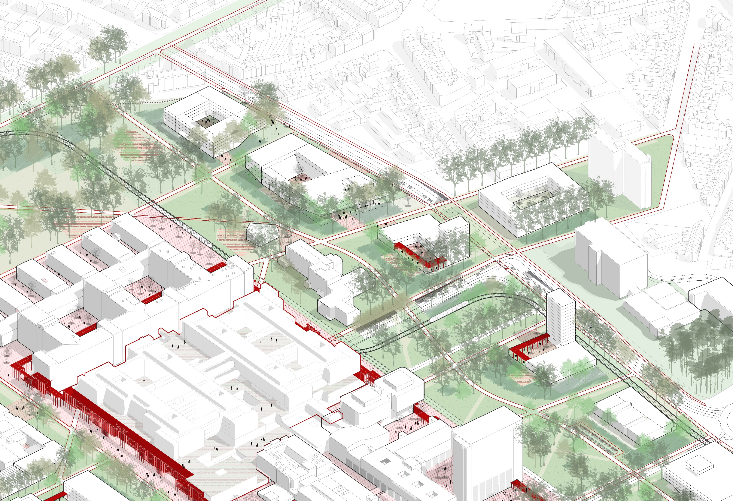

Slide 7
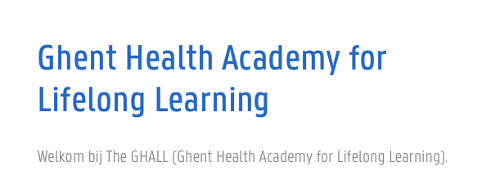

Slide 8
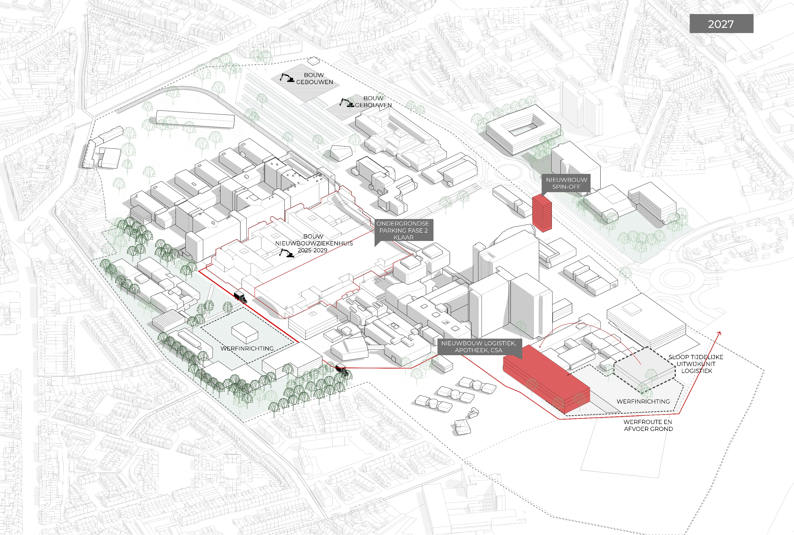

Slide 9
Hartelijk dank voor jullie aanwezigheid!

